Slide 1
Михаил Васильевич Нестеров
Русская национальная идея в символизме

Slide 2
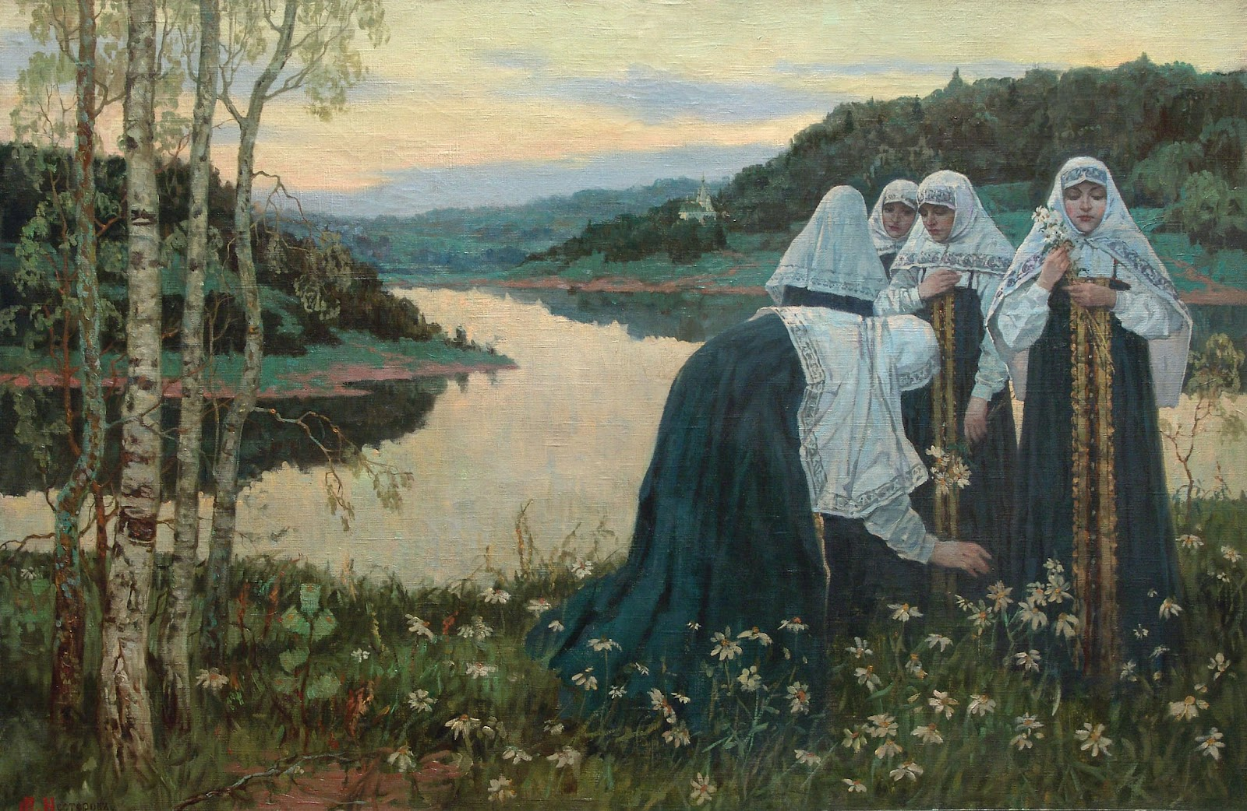
Девушки на берегу

Slide 3
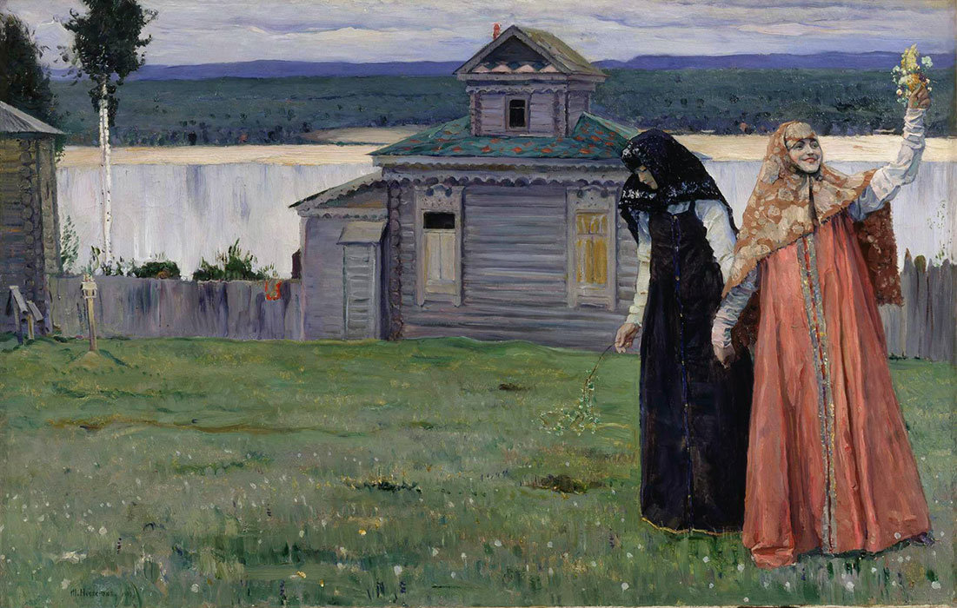
В скиту

Slide 4
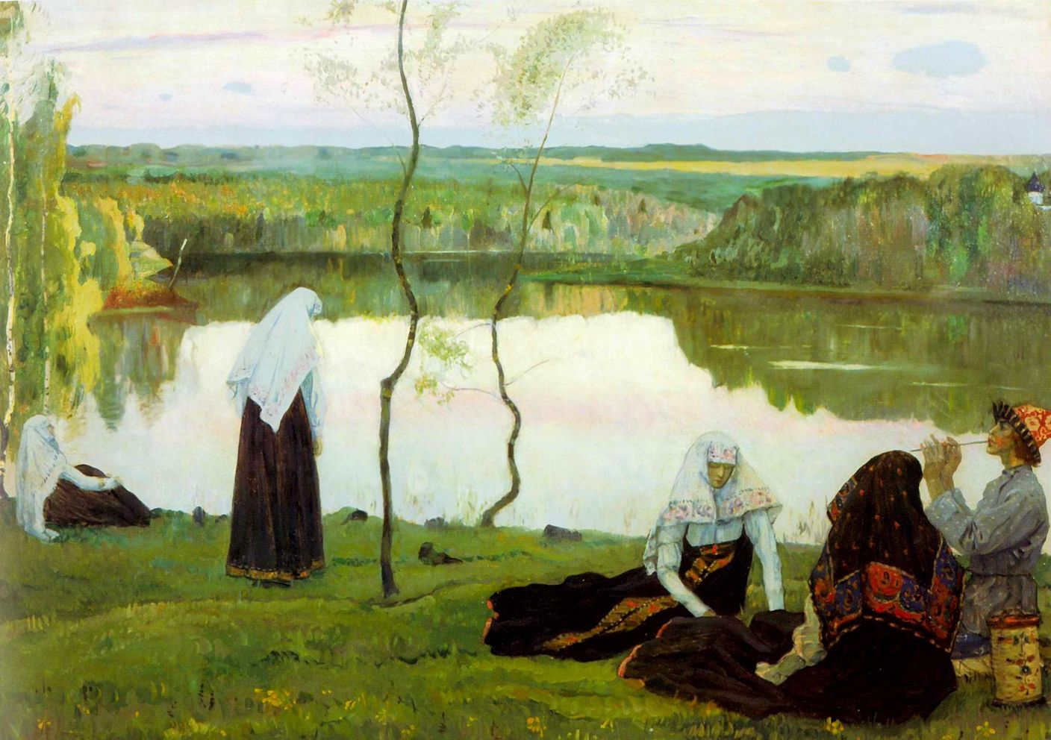
Святая Русь

Slide 5
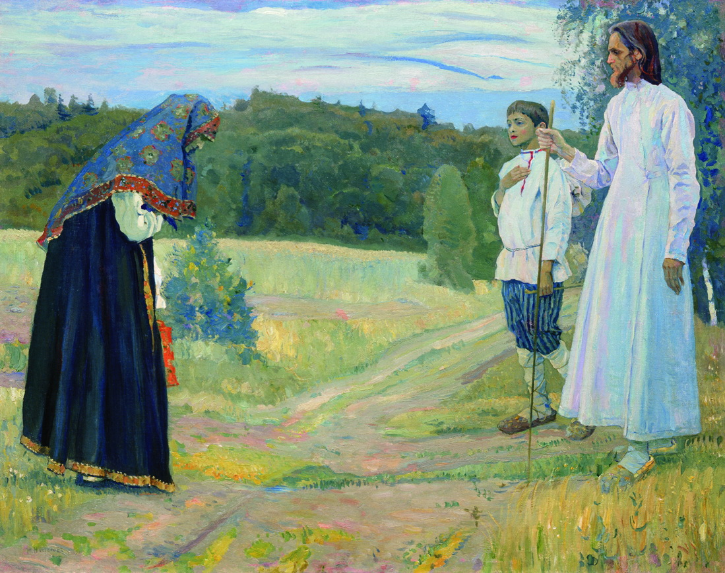
В пути

Slide 6
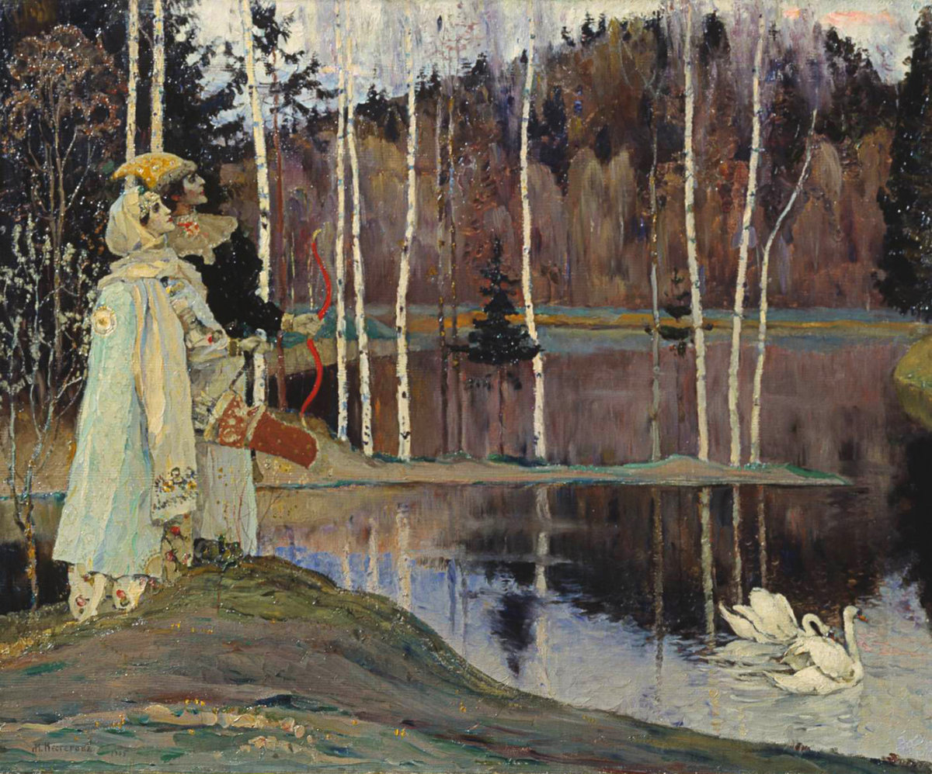
Два лада

Slide 7
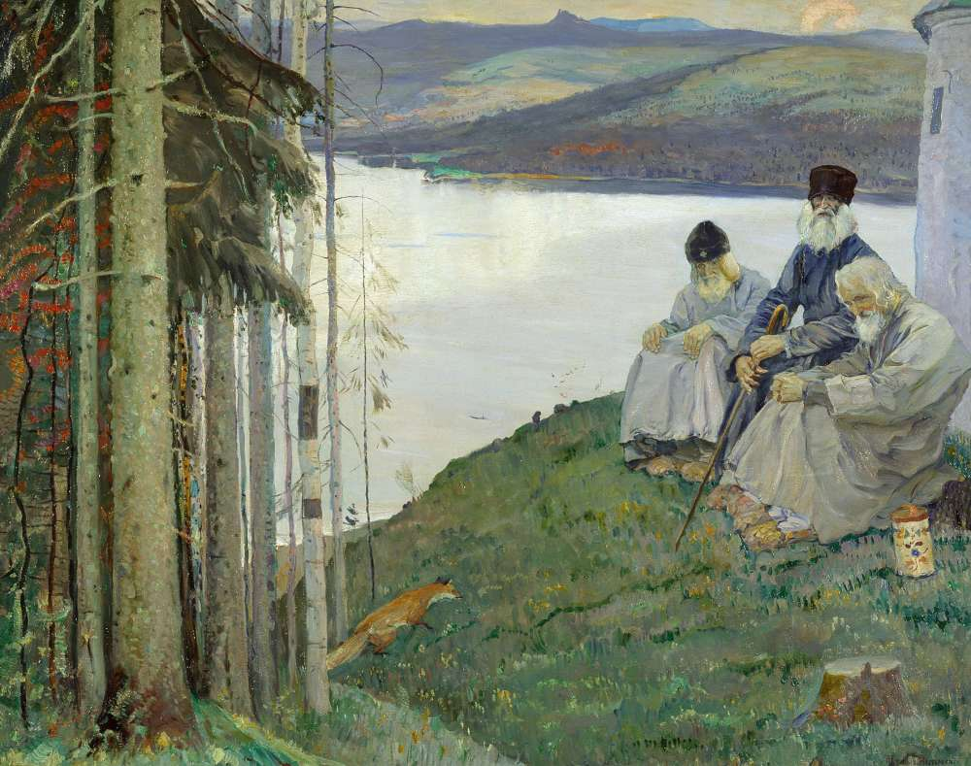
Лисичка

Slide 8
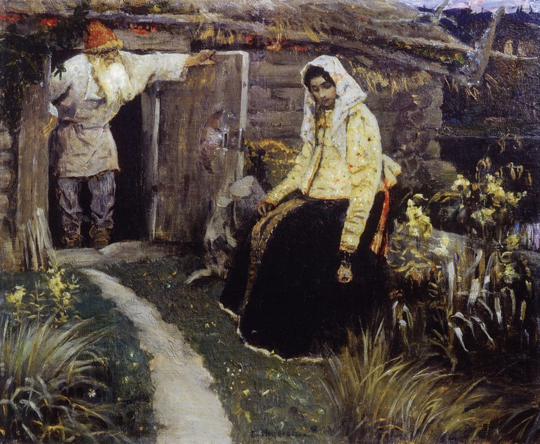
За приворотным зельем

Slide 9
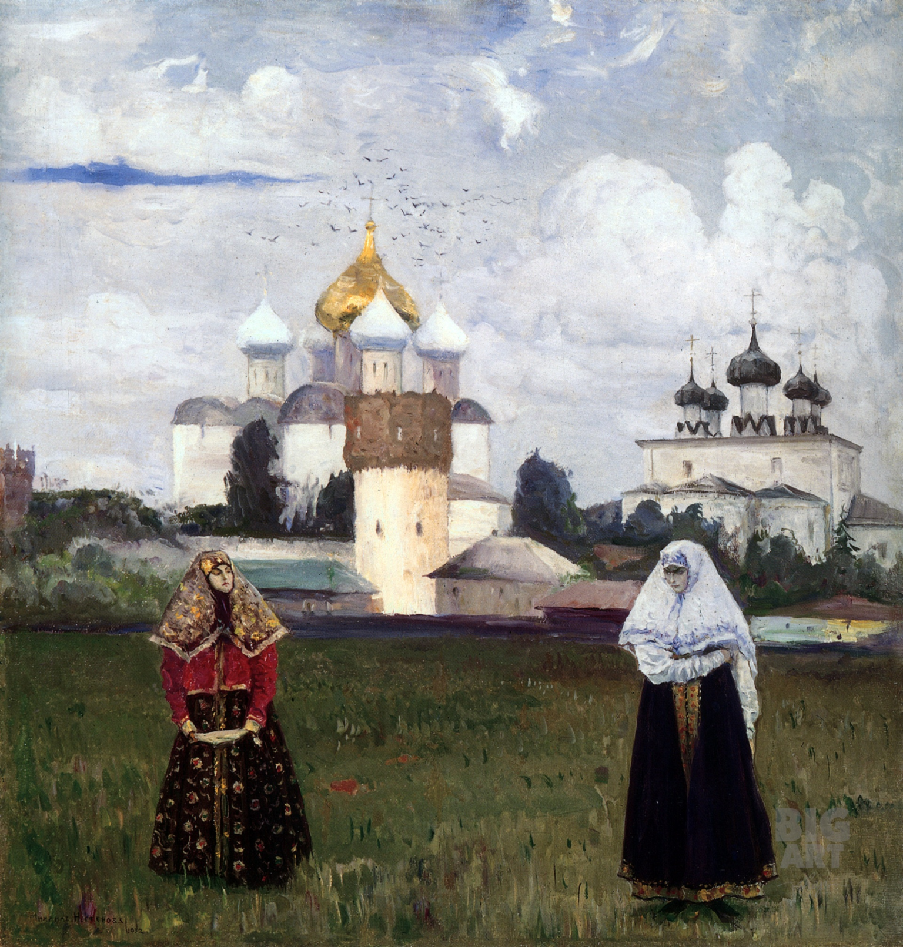
Соперницы

Slide 10
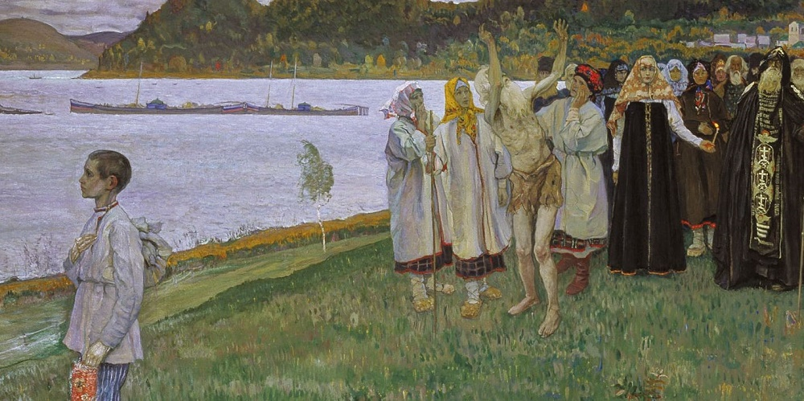
Святая Русь

Slide 11
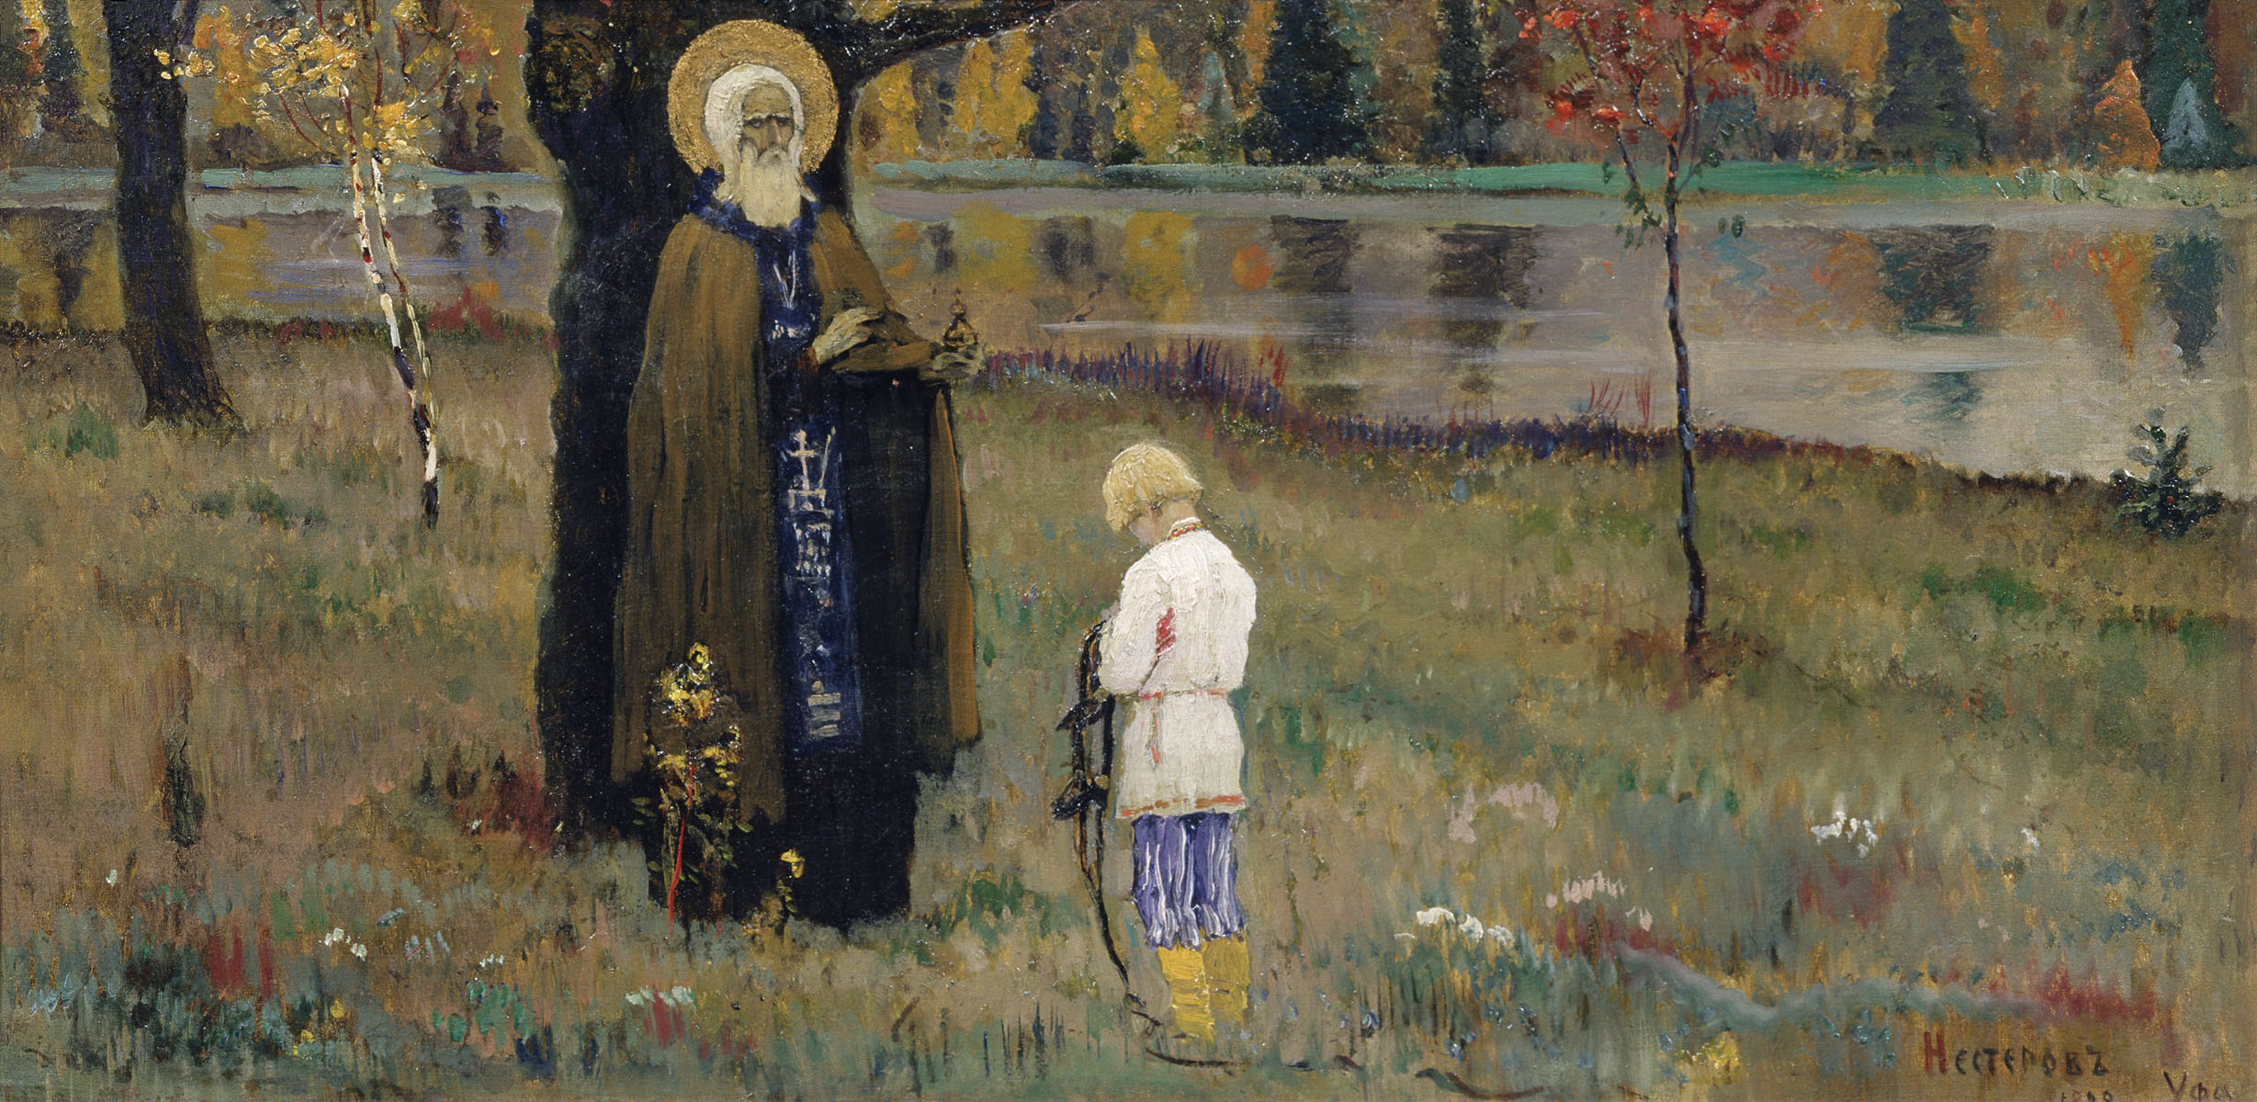

Slide 12
